Slide 1



Slide 2
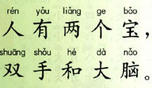

Slide 3
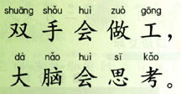

Slide 4
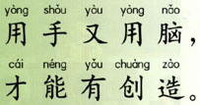

Slide 5
人有两个宝
人 有 两个 宝,
双手 和 大脑。
双手 会 做工，
大脑 会 思考。
用手 又 用脑，
才能 有 创造。

Slide 6
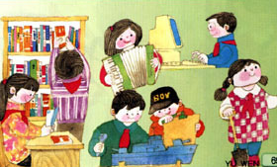

Slide 7
nǎo
bǎo
huì
liǎng
两
脑
宝
会
chuàng
zào
shuāng
创
造
双

Slide 8
两
脑
宝
会
创
造
双

Slide 9
rén
撇捺分开,左右对称.
大人
好人
人口
人

Slide 10
gè
人字头像把伞，伞把子上不连。
个人
个别
两个宝
个

Slide 11
shǒu
手指有长短，指尖空相等。
双手
人手
手工
手

Slide 12
dà
人字写得开，双脚都落地。
大人
大衣
大小
大脑
大

Slide 13
gōng
一竖写中间，横画两边都相等。
工人
工作
做工
木工
工

Slide 14
yòng
撇画长，框框正短横两边都不碰。
公用
用处
用餐
用

Slide 15
yòu
又字就像三角鱼，小嘴张开吐泡泡。
又

Slide 16
cái
一撇腿高台，不要落下来。
才干
才能
人才
口才
才

